Slide 1
স্বাগতম

Slide 2
শিক্ষক পরিচিতি
মোঃ আবু জাহেদ
দক্ষিণ হালিশহর আহম্মদিয়া সরকারি প্রাথমিক বিদ্যালয়
বন্দর, চট্টগ্রাম

Slide 3
পাঠ পরিচিতি
বিষয়ঃ গণিত
শ্রেণিঃ তৃতীয়
অধ্যায়ঃ দ্বিতীয় (যোগ)
পাঠ্যাংশঃ ২.৩ তিন অঙ্কের যোগ

Slide 4
শিখনফল
৯.২.২ হাতে রেখে তিন বা চার অংকবিশিষ্ট সর্বাধিক তিনটি সংখ্যা উপরে এবং পাশাপাশি যোগ করতে পারবে।

Slide 5
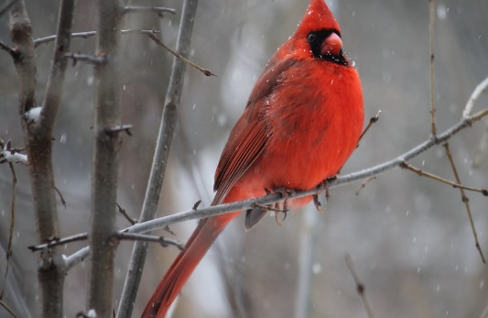
পাঠ ঘোষণা
যোগ (হাতে রেখে)

Slide 6
২
৩
৫
এককের স্থন ঃ ৫+৮=
১
৩
১
৬
৮
দশকের স্থানঃ ৩+৬+১=
১
০
শতকের স্থানঃ ২+১+১=
০
৪

Slide 7
৫
২
৬
এককের স্থান
৬
৮
১
৪
দশকের স্থান
২
৩
১
৭
৩
৩
৮
শতকের স্থান
৩
৮
৫

Slide 8
দলীয় কাজ
পদ্মা
মেঘনা
যমুনা
পৃষ্ঠা ২৬ এর ৮নং
পৃষ্ঠা ২৬ এর ৭নং
পৃষ্ঠা ২৬ এর ৬নং

Slide 9
মূল্যায়ন
৬৫৭
৪৩৮

Slide 10
ধন্যবাদ

